Slide 1

Notes:
Una ‘S’ diferente y un río o canal. La ‘S’ de sinodalidad, que es una Iglesia con un estilo diferente, que debe regar toda la diócesis. Esa es la idea de este Plan.
El Sínodo de la Sinodalidad movió la Iglesia y nuestra diócesis. Nos hizo escucharnos entre distintos, repensar nuestra pastoral, y de ese proceso salió una síntesis, unos frutos diocesanos, nacionales y europeos. Pero eso debía tener una concreción, y este PDP, que nace del discernimiento y la participación, es el resultado. Pasó por un amplísimo y variado equipo, por parroquias, movimientos, Secretariados y Delegaciones, y todas las aportaciones están aquí. Todos de una u otra forma estamos representados en este PDP.
No vamos a leer el Plan, eso ya lo pueden hacer ustedes, sino voy a tratar de transmitirles el espíritu, el alma de este PDP para animarles y motivarles para que lo abracen y lo hagan suyo, porque es suyo, es nuestro.
Pero antes de empezar, quiero mostrarles una imagen que, aparentemente, nada tiene que ver con esto, o tal vez sí.

Slide 2
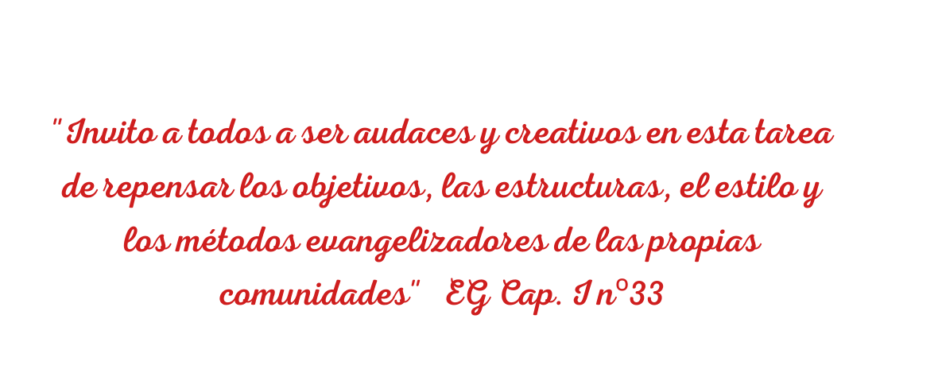
Notes:
El 7 es fácil de recordar por toda la simbología bíblica que conlleva.
Una de las claves de cualquier plan, proyecto, programación que queramos realizar debería tener estas tres virtudes:
NOVEDOSO
VALIOSO
FACILITA EL TRABAJO

Slide 3
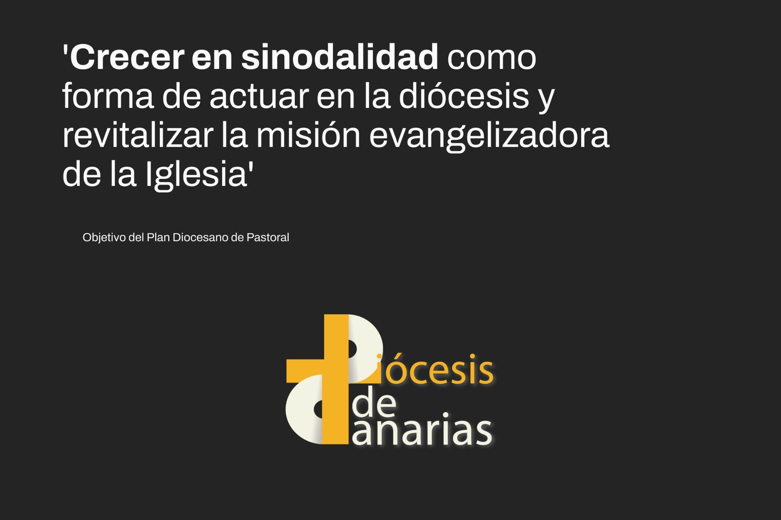
Notes:
Este PDP, partió de la Comisión del Sínodo, la síntesis de la fase diocesana y la fase nacional. Estaba claro que la fuerza del sínodo y todo lo que suscitó necesitaba un respaldo en forma de Plan Diocesano para que acabara de enraizar y supusiera una transformación real de nuestra Iglesia Diocesana.

Slide 4
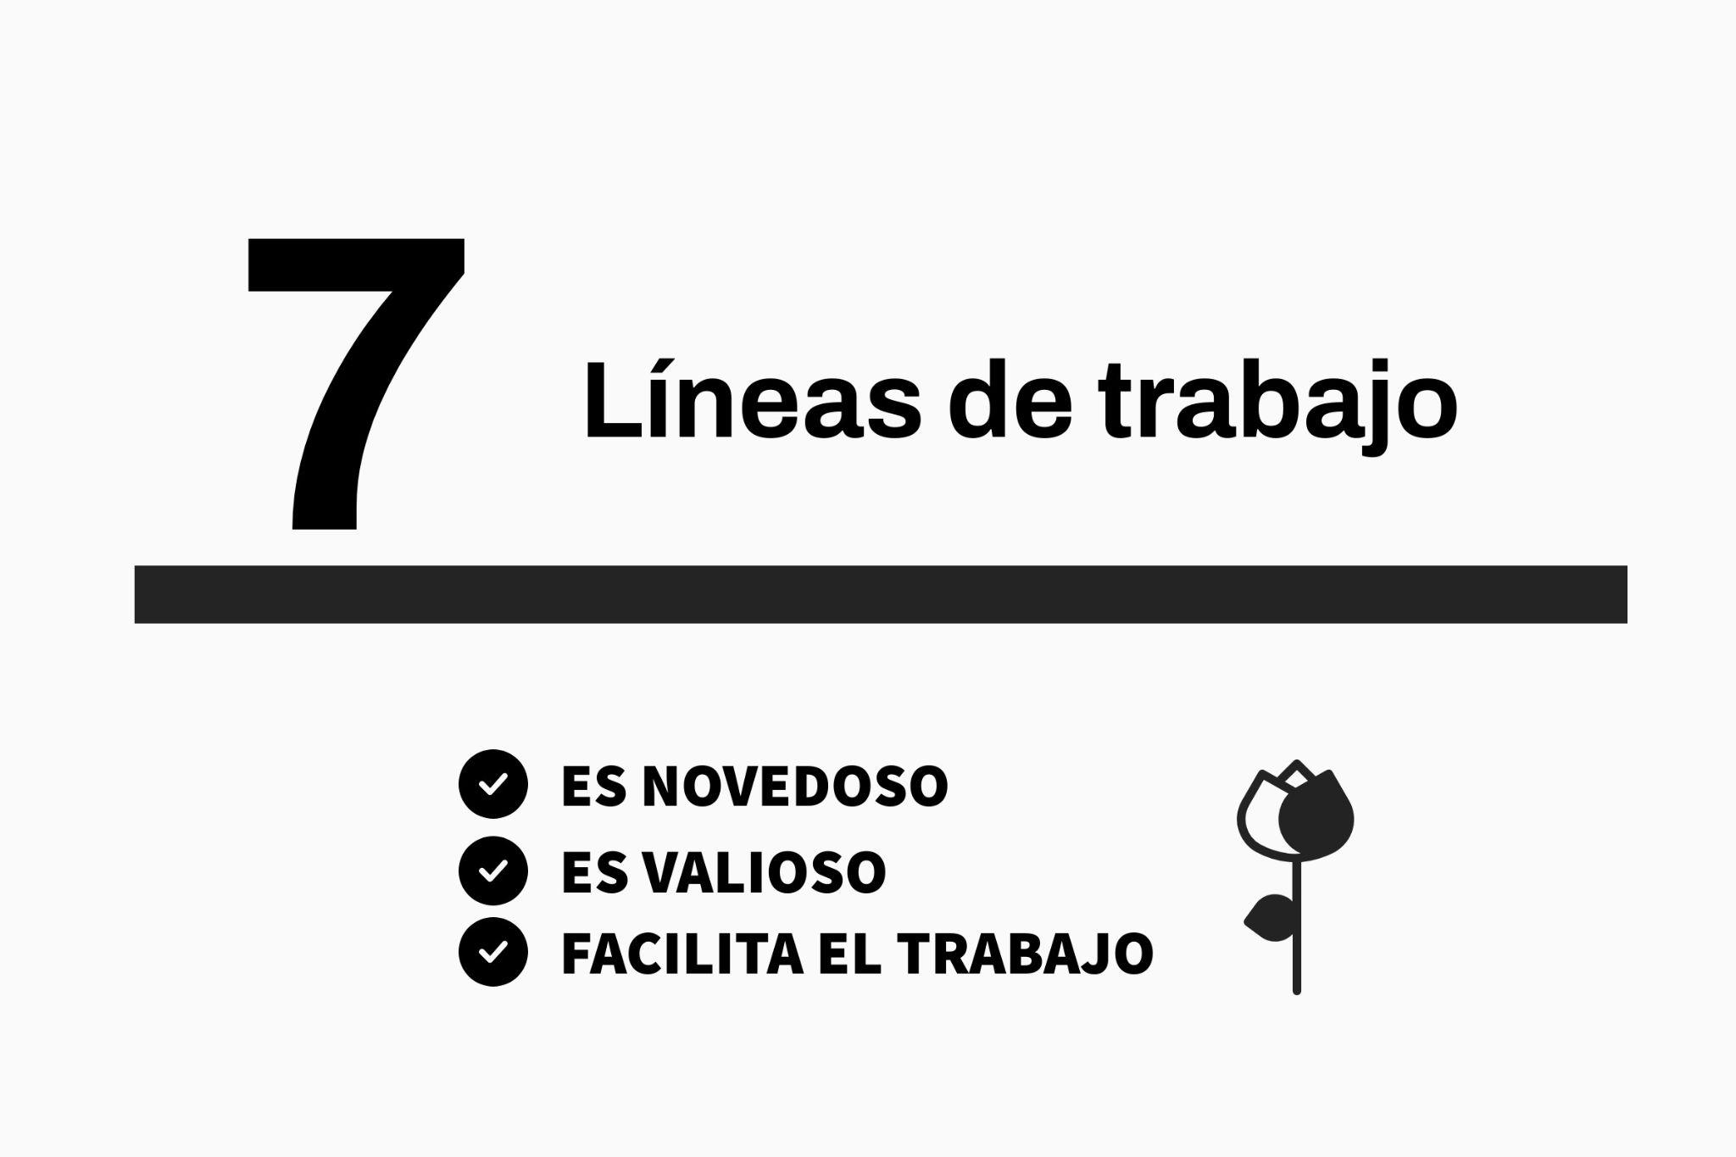
Notes:
El 7 es fácil de recordar por toda la simbología bíblica que conlleva.
Una de las claves de cualquier plan, proyecto, programación que queramos realizar debería tener estas tres virtudes:
NOVEDOSO
VALIOSO
FACILITA EL TRABAJO

Slide 5
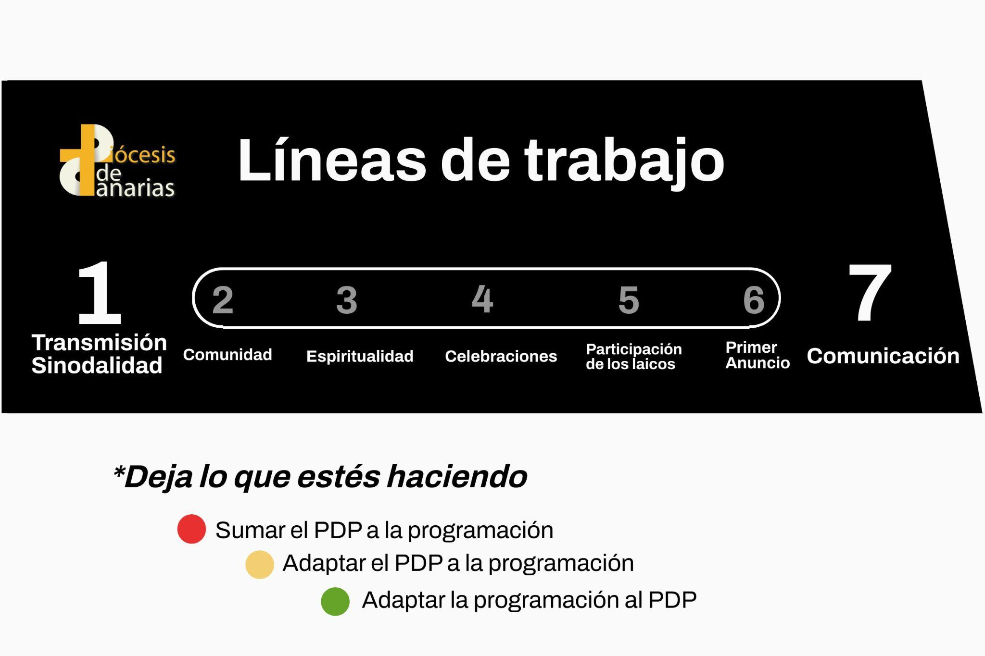
Notes:
Separación de dos tipos de líneas de trabajo:
LAS IMPORTANTES (2-6)
LAS QUE HARÁN QUE LLEGUE MÁS ADENTRO, MÁS LEJOS Y DEN MÁS FRUTOS (1 y 7)
Hay líneas de trabajo, líneas de acción y ya las primeras acciones enunciadas, pero que en esta exposición solo haremos referencia a las primeras. En todo caso, las acciones serán mucho más numerosas e irán incluyéndose a medida que sus responsables desarrollen las líneas de acción. Algunas corresponden a órganos diocesanos, otros a arciprestazgos/unidades pastorales y otros a comunidades parroquiales.
¿Cómo deberíamos aplicar este PDP?
Sumar (más trabajo, menos eficaz, frustrante… más de lo mismo)
Adaptar PDP (menos sinodal)
Adaptar programación (más sinodal)

Slide 6


Slide 7
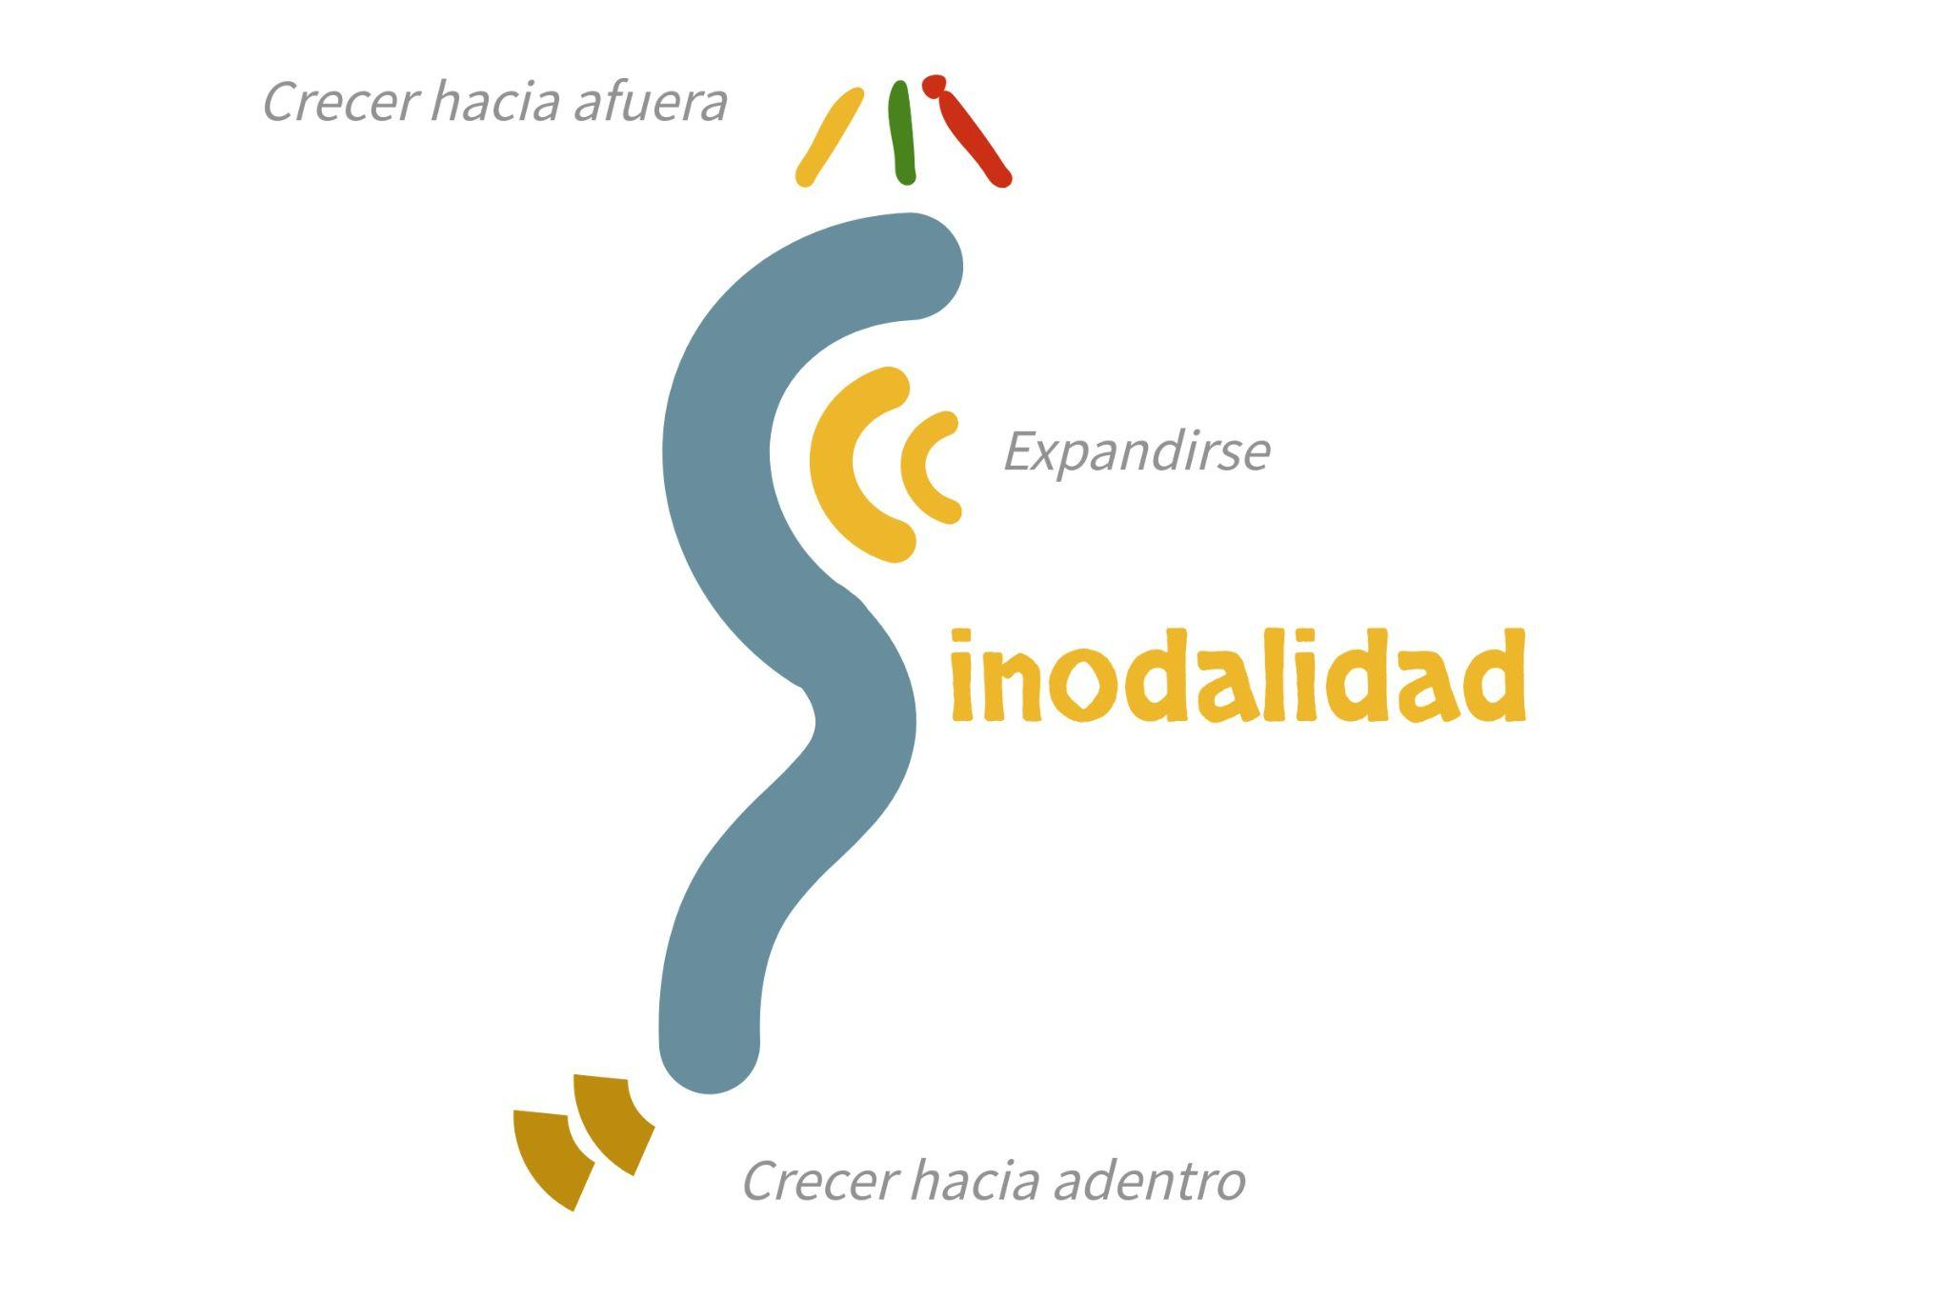
Notes:
Contiene una especia de 'S' de sinodalidad, pero que en lugar de cerrarse acaba recto. Entra en la tierra, echa raíces.
Los dos pequeños arcos marrones de la parte baja son la expresión de esas raíces (crecer hacia adentro)
En la parte alta hay tres pequeñas líneas de colores. Representan la punta de una flecha que indica hacia arriba (crecimiento de la sinodalidad), pero también es una flor, los frutos del sínodo. Los tres colores representan a Gran Canaria, Fuerteventura y Lanzarote-La Graciosa.
Un poco más abajo en el primer arco de la 'S', hay otros dos arcos más pequeños en amarillo. Son las ondas expansivas de la sinodalidad.

Slide 8
Notes:
Separación de dos tipos de líneas de trabajo:
LAS IMPORTANTES (2-6)
LAS QUE HARÁN QUE LLEGUE MÁS ADENTRO, MÁS LEJOS Y DEN MÁS FRUTOS (1 y 7)
Hay líneas de trabajo, líneas de acción y ya las primeras acciones enunciadas, pero que en esta exposición solo haremos referencia a las primeras. En todo caso, las acciones serán mucho más numerosas e irán incluyéndose a medida que sus responsables desarrollen las líneas de acción. Algunas corresponden a órganos diocesanos, otros a arciprestazgos/unidades pastorales y otros a comunidades parroquiales.
¿Cómo deberíamos aplicar este PDP?
Sumar (más trabajo, menos eficaz, frustrante… más de lo mismo)
Adaptar PDP (menos sinodal)
Adaptar programación (más sinodal)

Slide 9
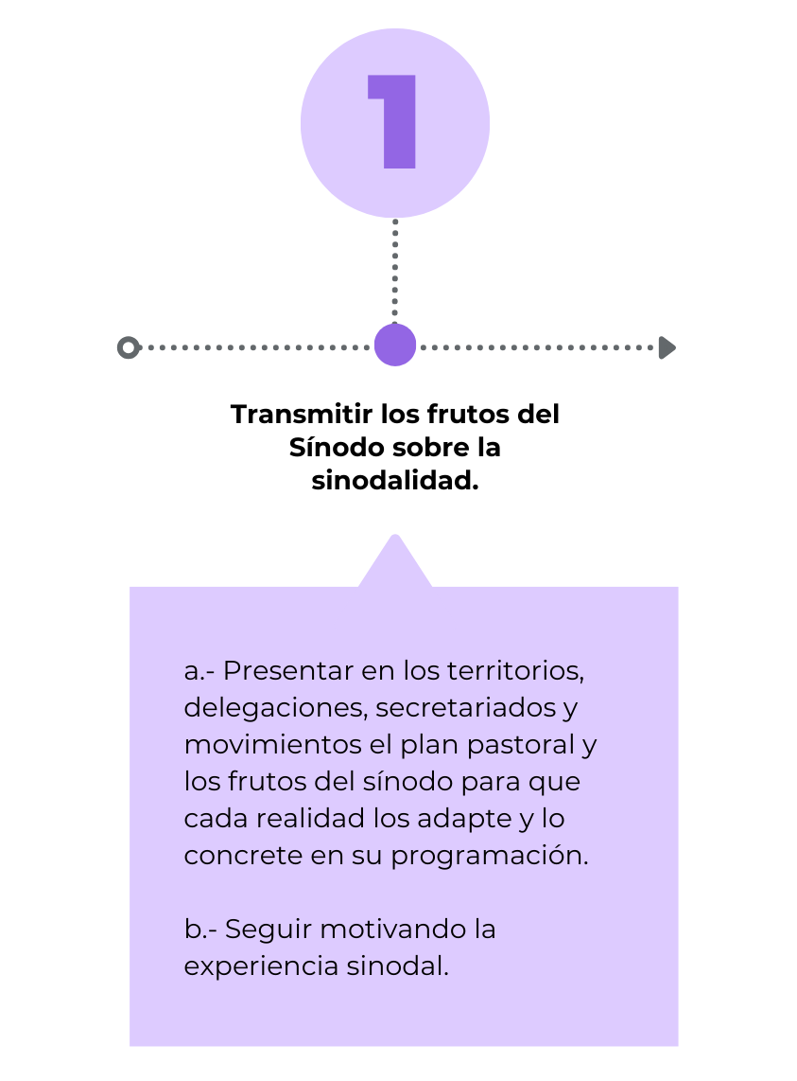

Slide 10
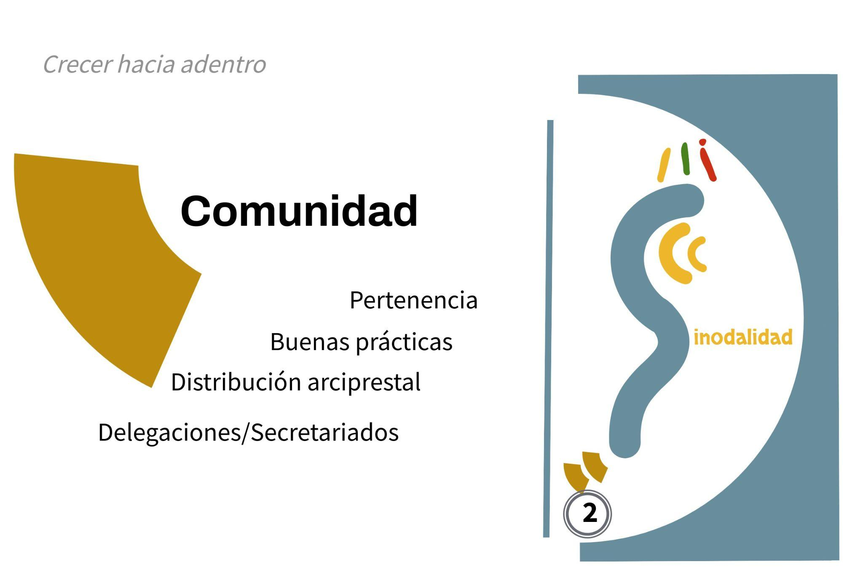
Notes:
PERTENENCIA:
Reforzar en sentimiento de pertenencia mediante 3 espacios (formativo, celebrativo, festivo)
Otras fórmulas pueden ser:
Consultas
Debates
Asambleas
Escucha
BUENAS PRÁCTICAS. Esto es algo que veremos en varias de las líneas de trabajo porque es necesario que tengamos ejemplos concretos de qué cosas funcionan y ayudan en cada una de esas líneas de trabajo. En este caso, para hacer comunidad.
Y uno de los espacios para compartir esas buenas prácticas será el Día que haremos coincidir con el día de la Iglesia Diocesana.
DISTRIBUCIÓN ARCIPRESTAL
Para crear nuevas sinergias pastorales entre comunidades, compartiendo programaciones y medios.
DELEGACIONES Y SECRETARIADOS
También hay que repensar Delegaciones y Secretariados para que respondan a las realidades y necesidades actuales. Eso los hará más eficaces y útiles para la gran Comunidad que forma la diócesis.

Slide 11
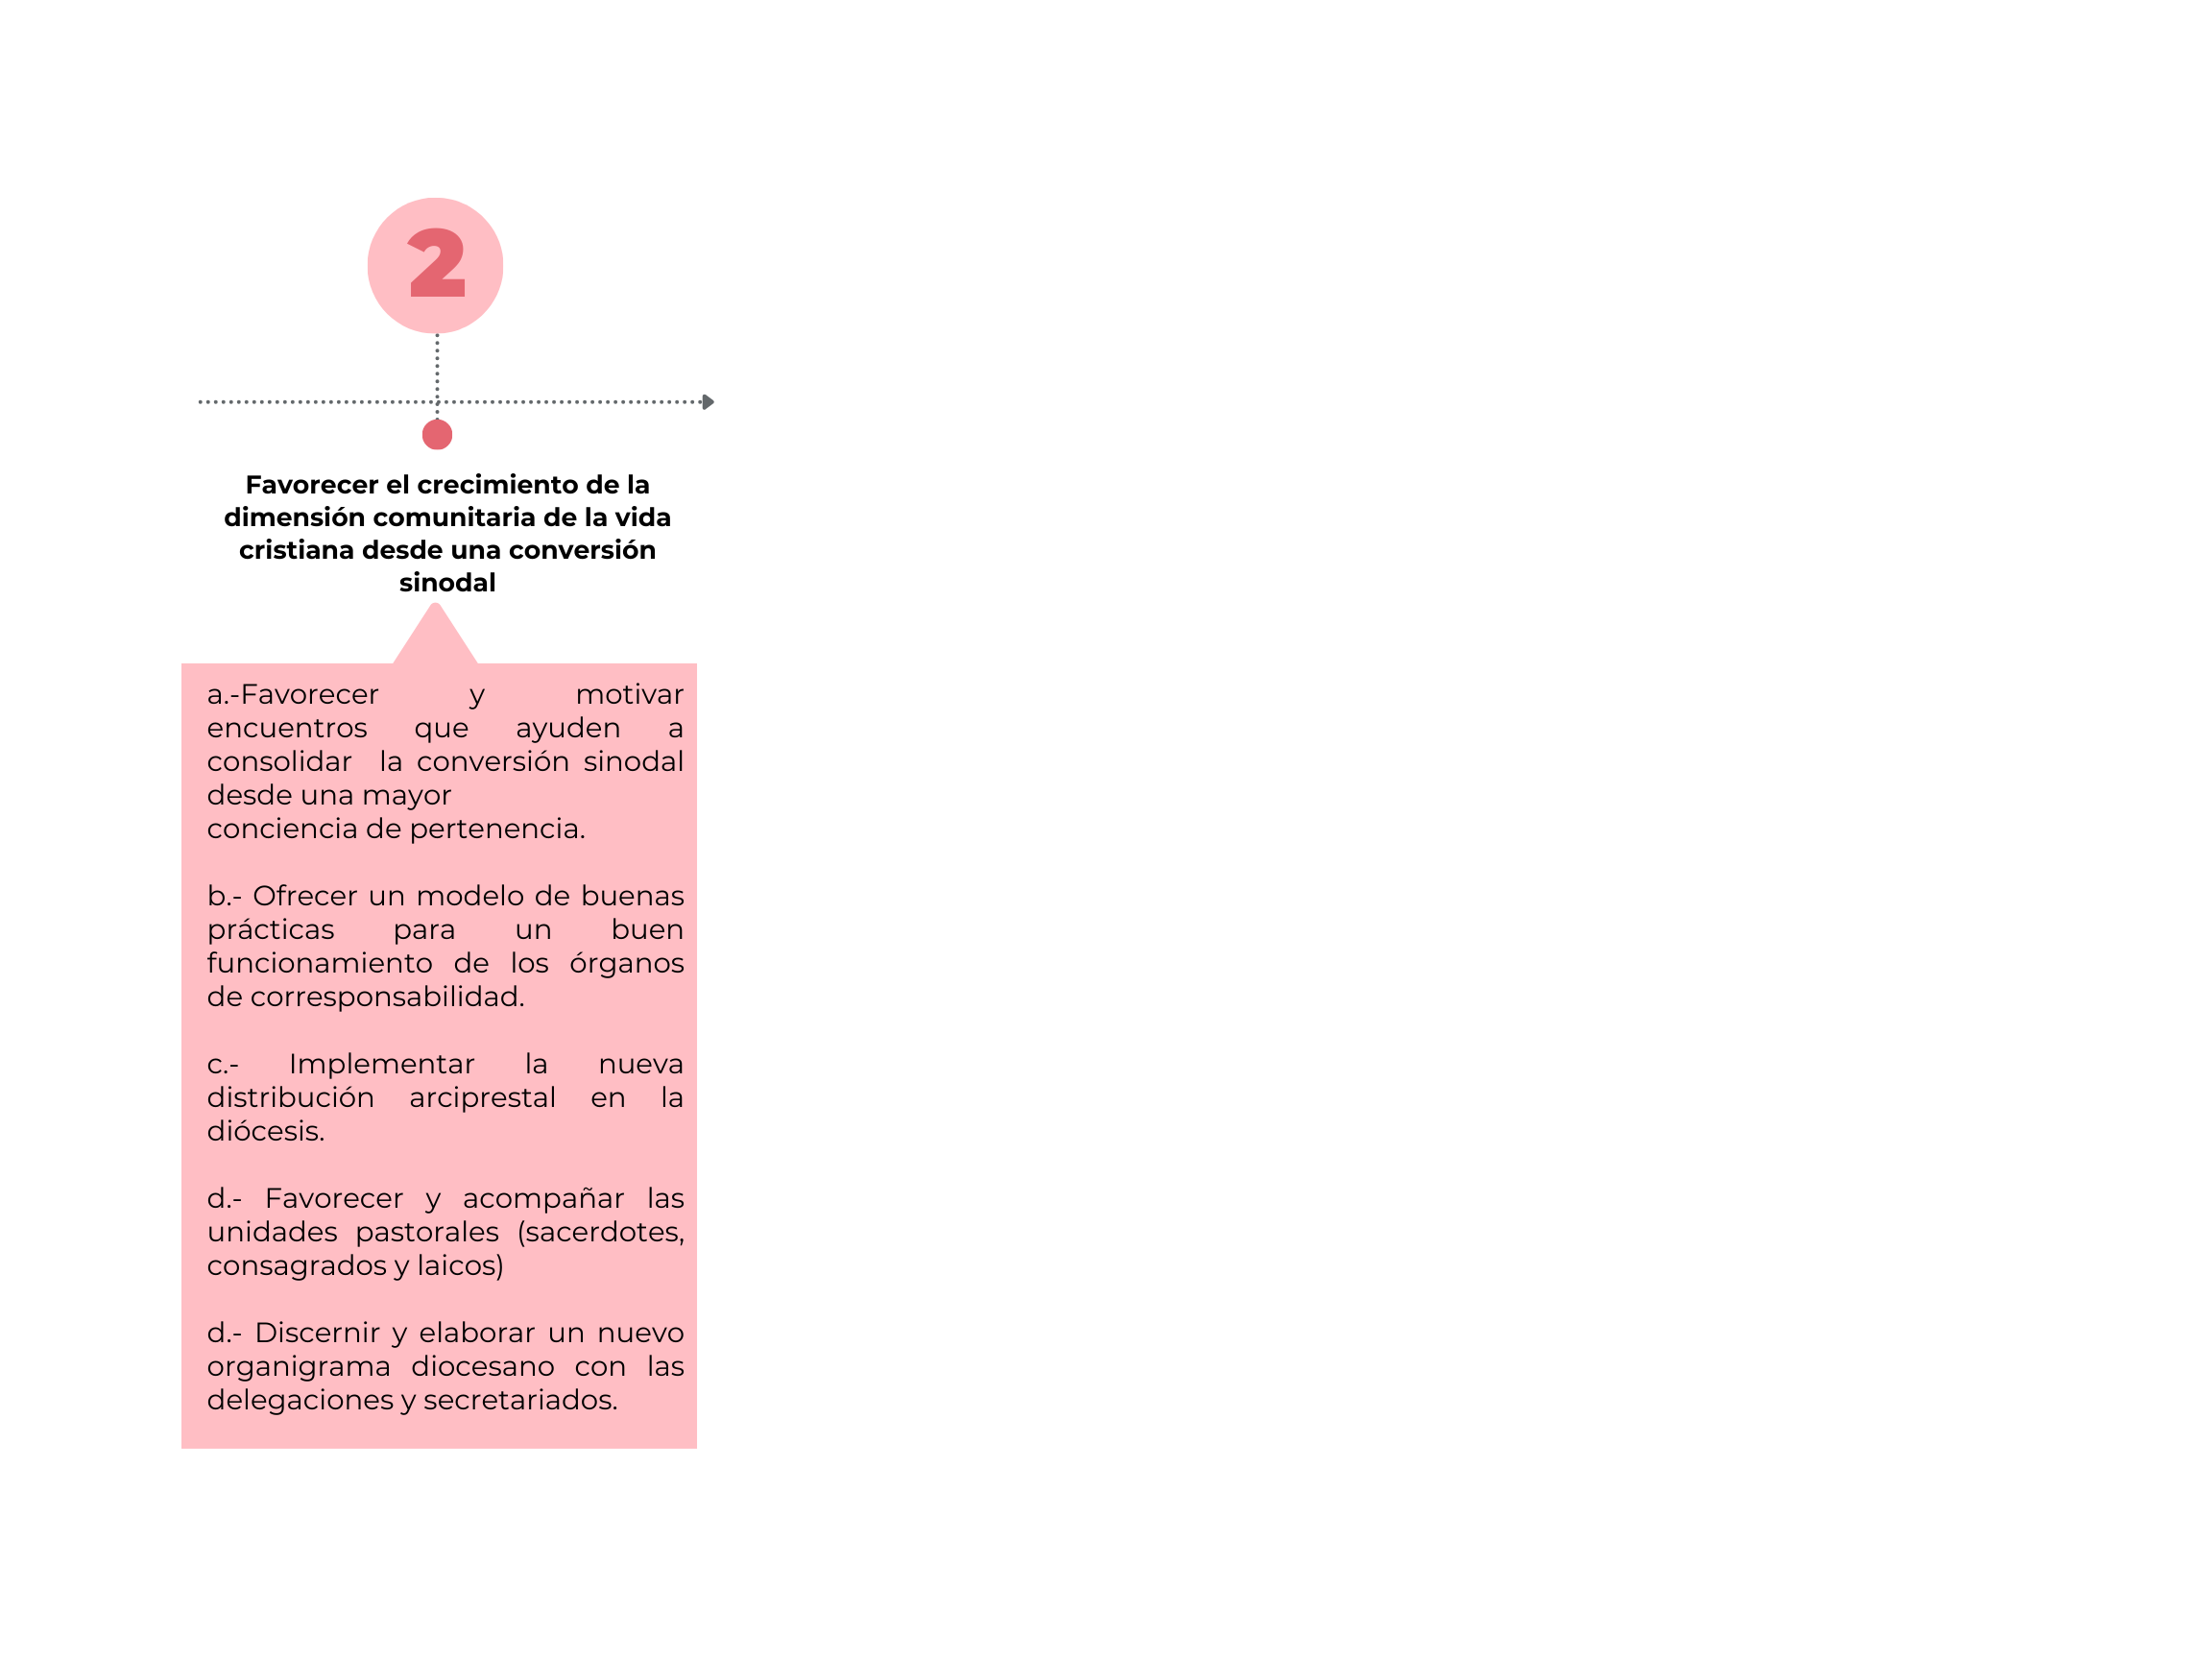

Slide 12
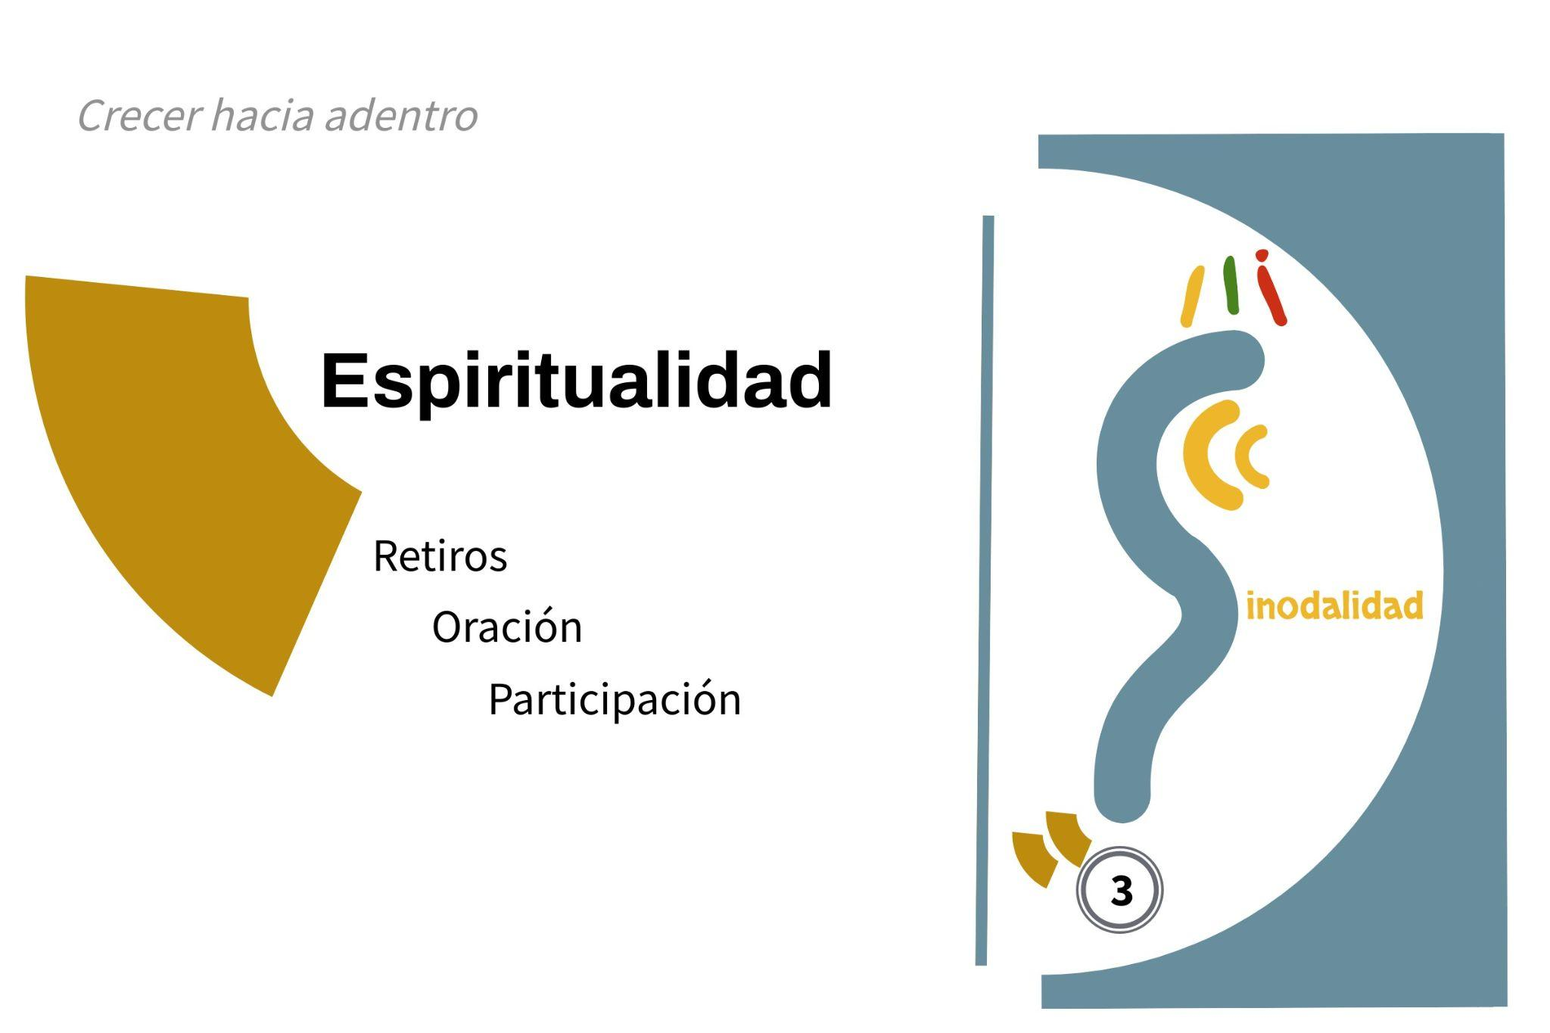
Notes:
Es la segunda línea para crecer hacia adentro, para fortalecer las raíces. Y la espiritualidad es esencial para ello. En las comunidades hay que fortalecer los espacios que ayuden. Dentro de la propia Eucaristía, pero también con:
— Retiros
— Espacios de oración
— Nuevas experiencias
Y potenciar la participación, llevándolas adaptadas con fórmulas creativas a donde no suelen estar, a los alejados, a las catequesis, porque se ha demostrado como un excelente medio para crear experiencias de espiritualidad, que a veces tienen efectos emocionales, que abren una puerta abierta y crean una predisposición que hay que aprovechar para provocar encuentros personales con Dios.

Slide 13
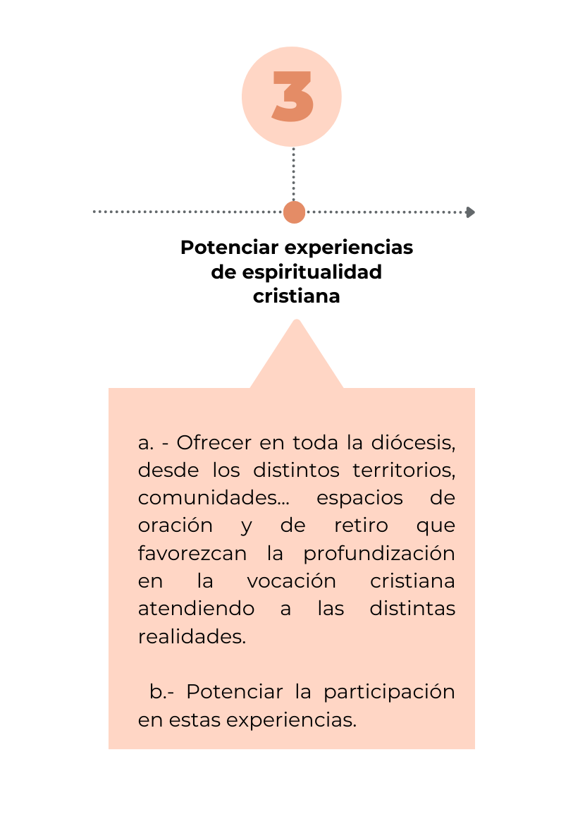

Slide 14
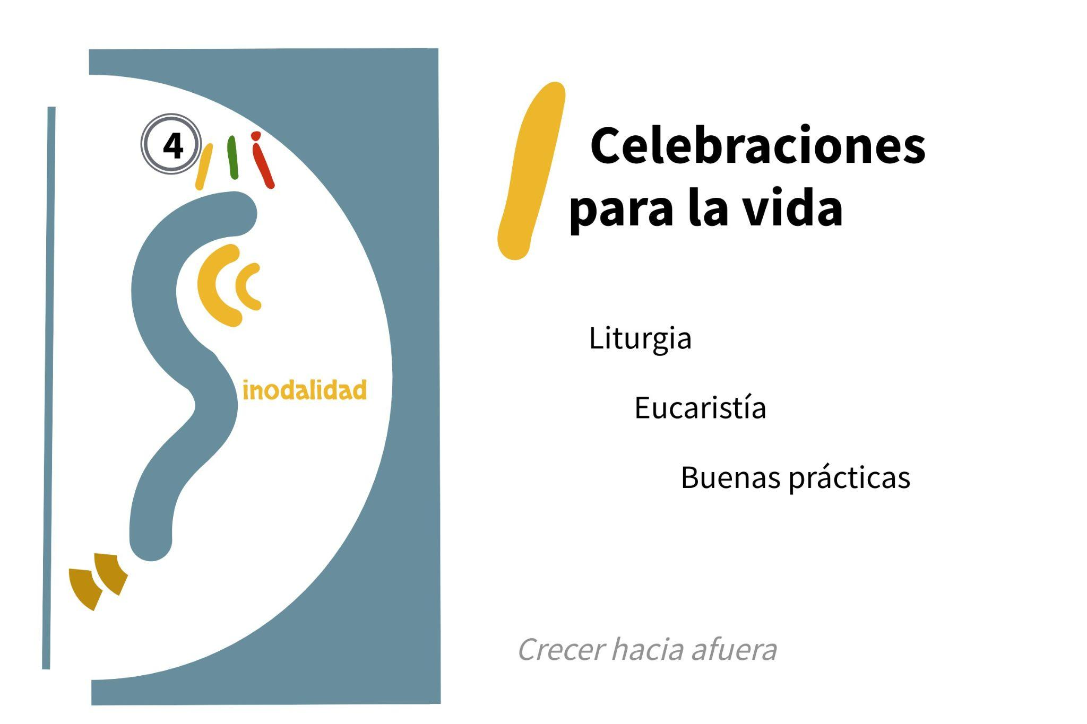
Notes:
CELEBRACIONES CONECTADAS CON LA VIDA
Entramos ya en el 'crecer hacia afuera’.
Y nurstras celebraciones son una de las mayores inquietudes de los grupos que trabajaron el Sínodo y en las conclusiones. Así que hay que repensar nuestras celebraciones.
Para empezar, fortaleciendo los
Equipos de liturgia, previa CONVERSIÓN a la sinodalidad y por lo tanto, renovados.
Lo importante no es que haya personas, que estén los grupos creados, que la estructura exista, sino que están en sintonía con la cultura de la sinodalidad.
Sería bueno que se hiciera una reflexión en las parroquias sobre el sentido de la Eucaristía, lo más amplia posible.
Y otra vez, las buenas prácticas en la Eucaristía, que difundirá en toda la diócesis un grupo itinerante.

Slide 15
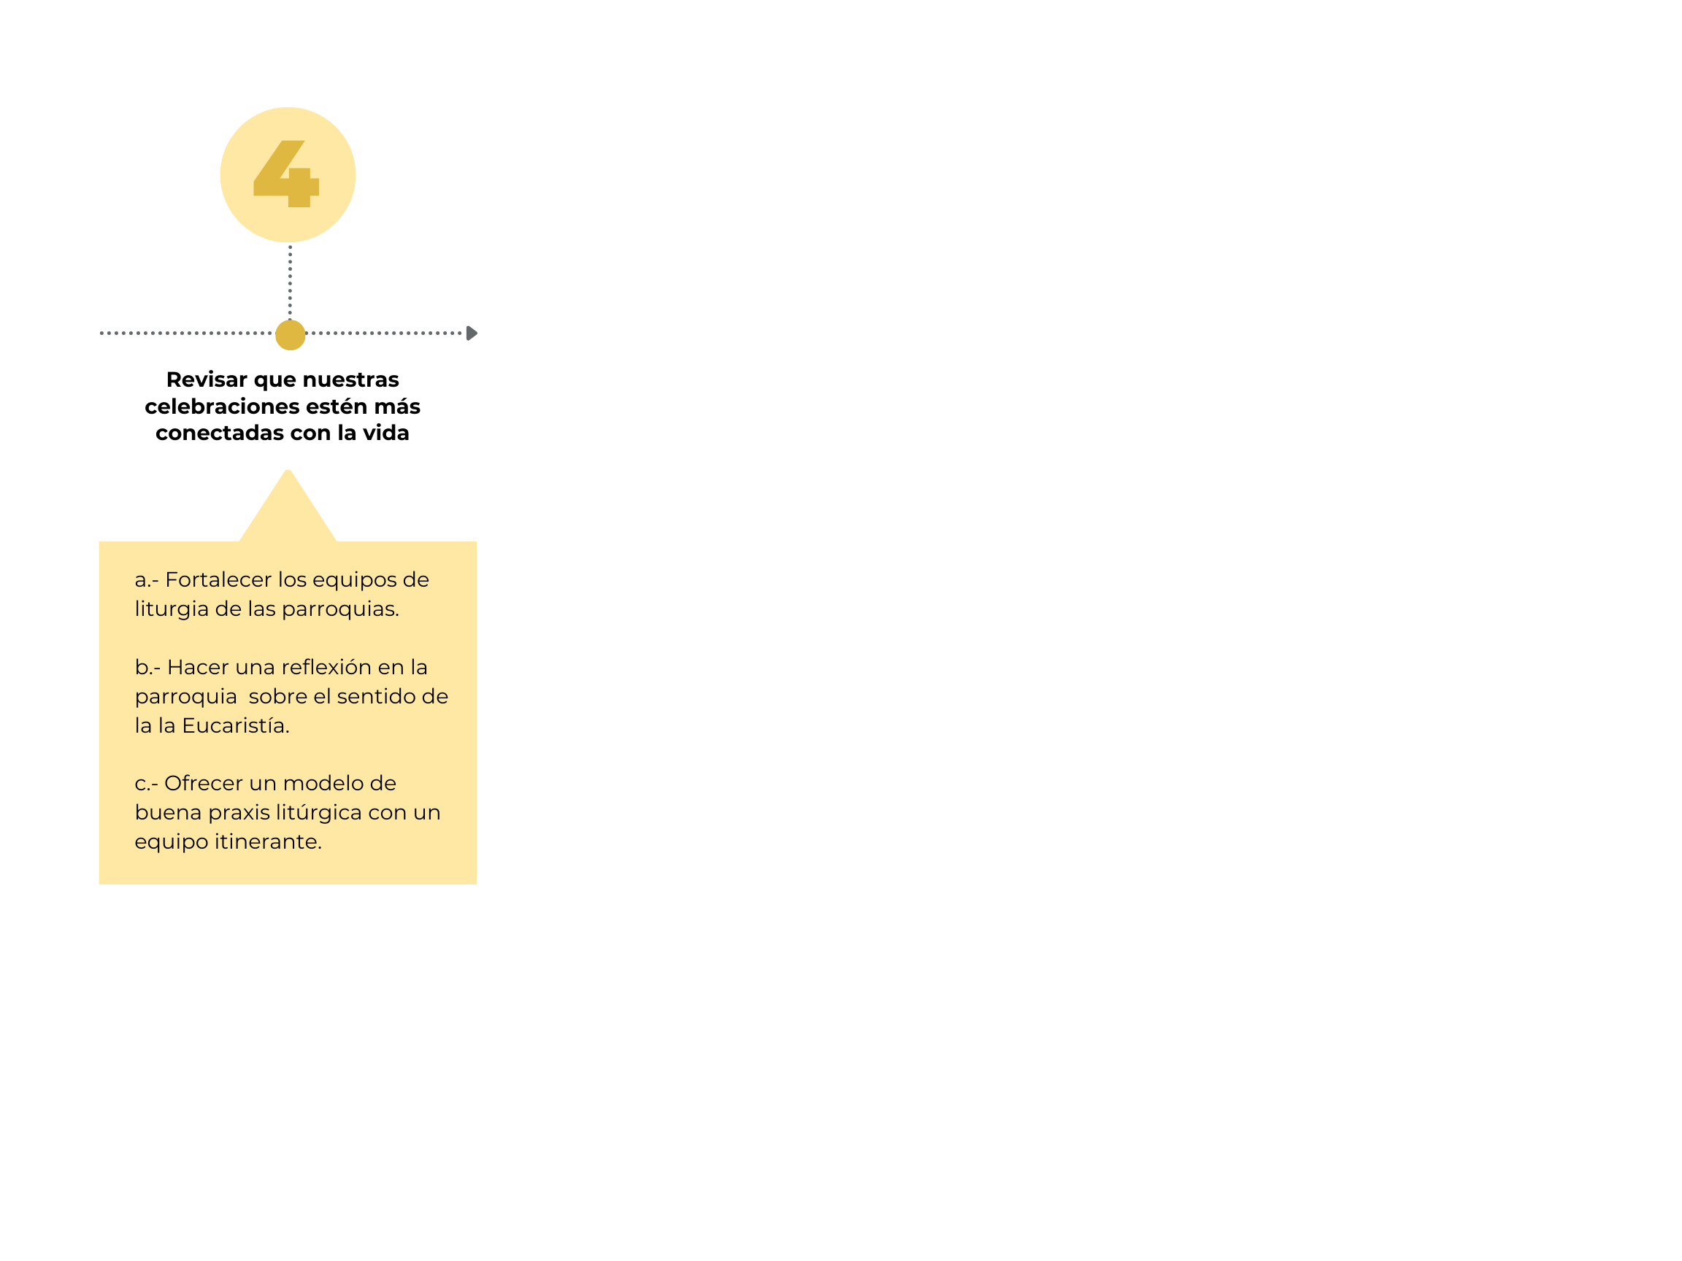

Slide 16
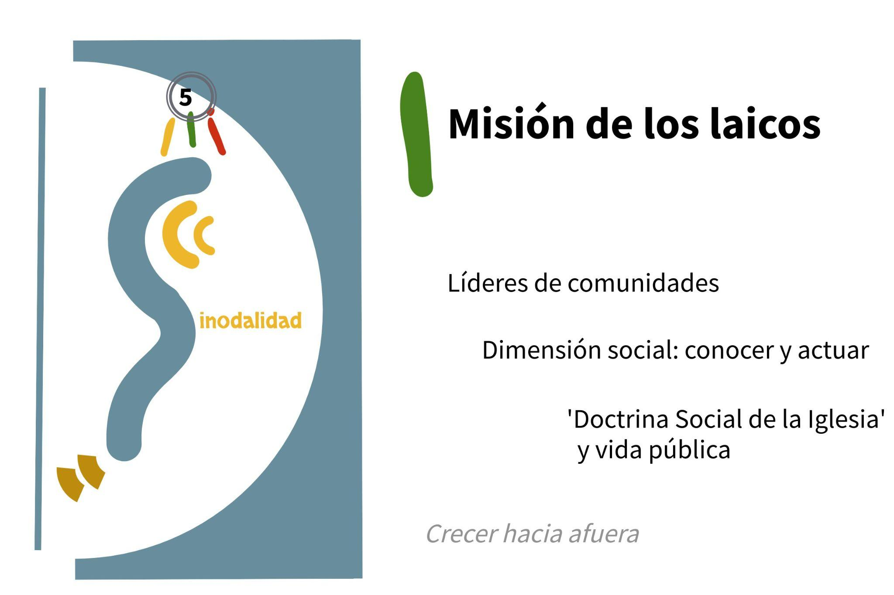
Notes:
Esta inquietud viene desde el Congreso de laicos + Sínodo de la Sinodalidad
PARTICIPACIÓN DE LOS LAICOS EN LA IGLESIA Y LA VIDA PÚBLICA
Crear las condiciones ambientales, comunitaroas y personales para que los laicos sean animadores de sus comunidades y asuman el LIDERAZGO que le corresponde en una Iglesia sinodal.
— Laicos preocupados y ocupados de la realidad social que les rodea. Ver, juzgar y actuar.
— Poner de ‘moda’ la Doctrina Social de la Iglesia (campaña potente de sensibilización). Defenderla en la sociedad en la Vida pública.

Slide 17
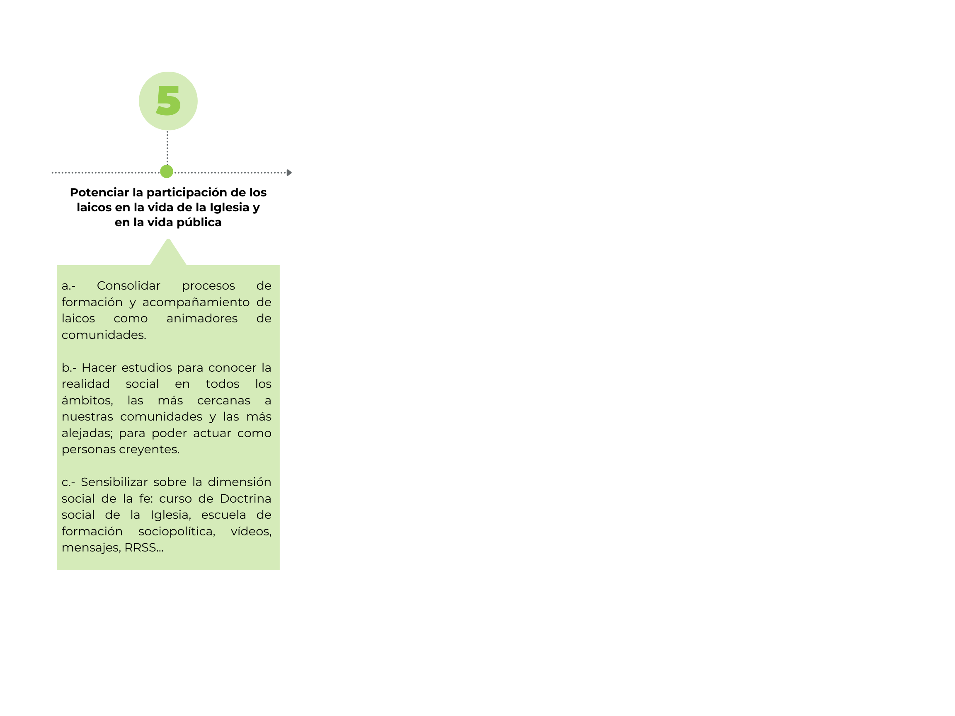

Slide 18
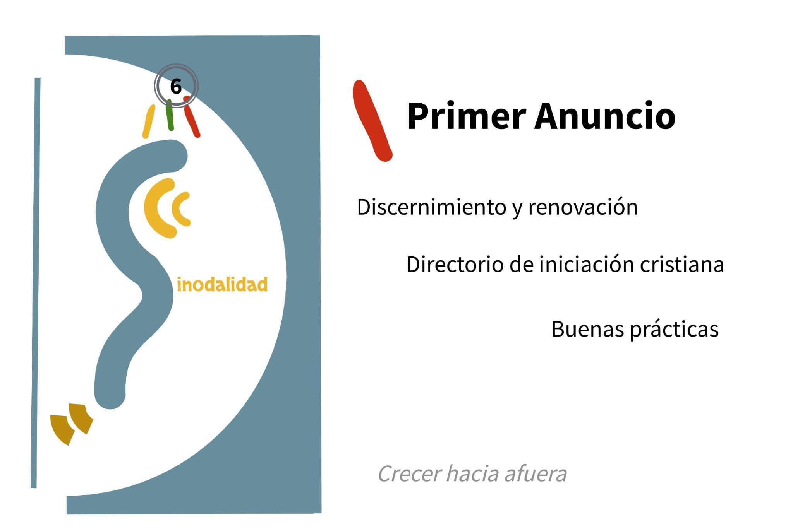
Notes:
INICIACIÓN CRISTIANA/PRIMER ANUNCIO
El tema del Primer Anuncio es un clamor en la Iglesia. Todos estamos de acuerdo en que hay volver al Kerigma de los Primeros Cristianos, pero con un nuevo impulso y renovado. Lo bueno es que hay mucha gente pensando sobre esto, investigando, proponiendo y experimentando. Así que aprovechemos todo ese trabajo que se está haciendo en la Iglesia Universal, ordenemos todo ese material y propuestas y apliquémoslo adaptado a nuestras comunidades.
— Para ello elaboraremos un directorio de iniciación Cristiana
— Compartiremos experiencias de buenas prácticas, testimonios...

Slide 19
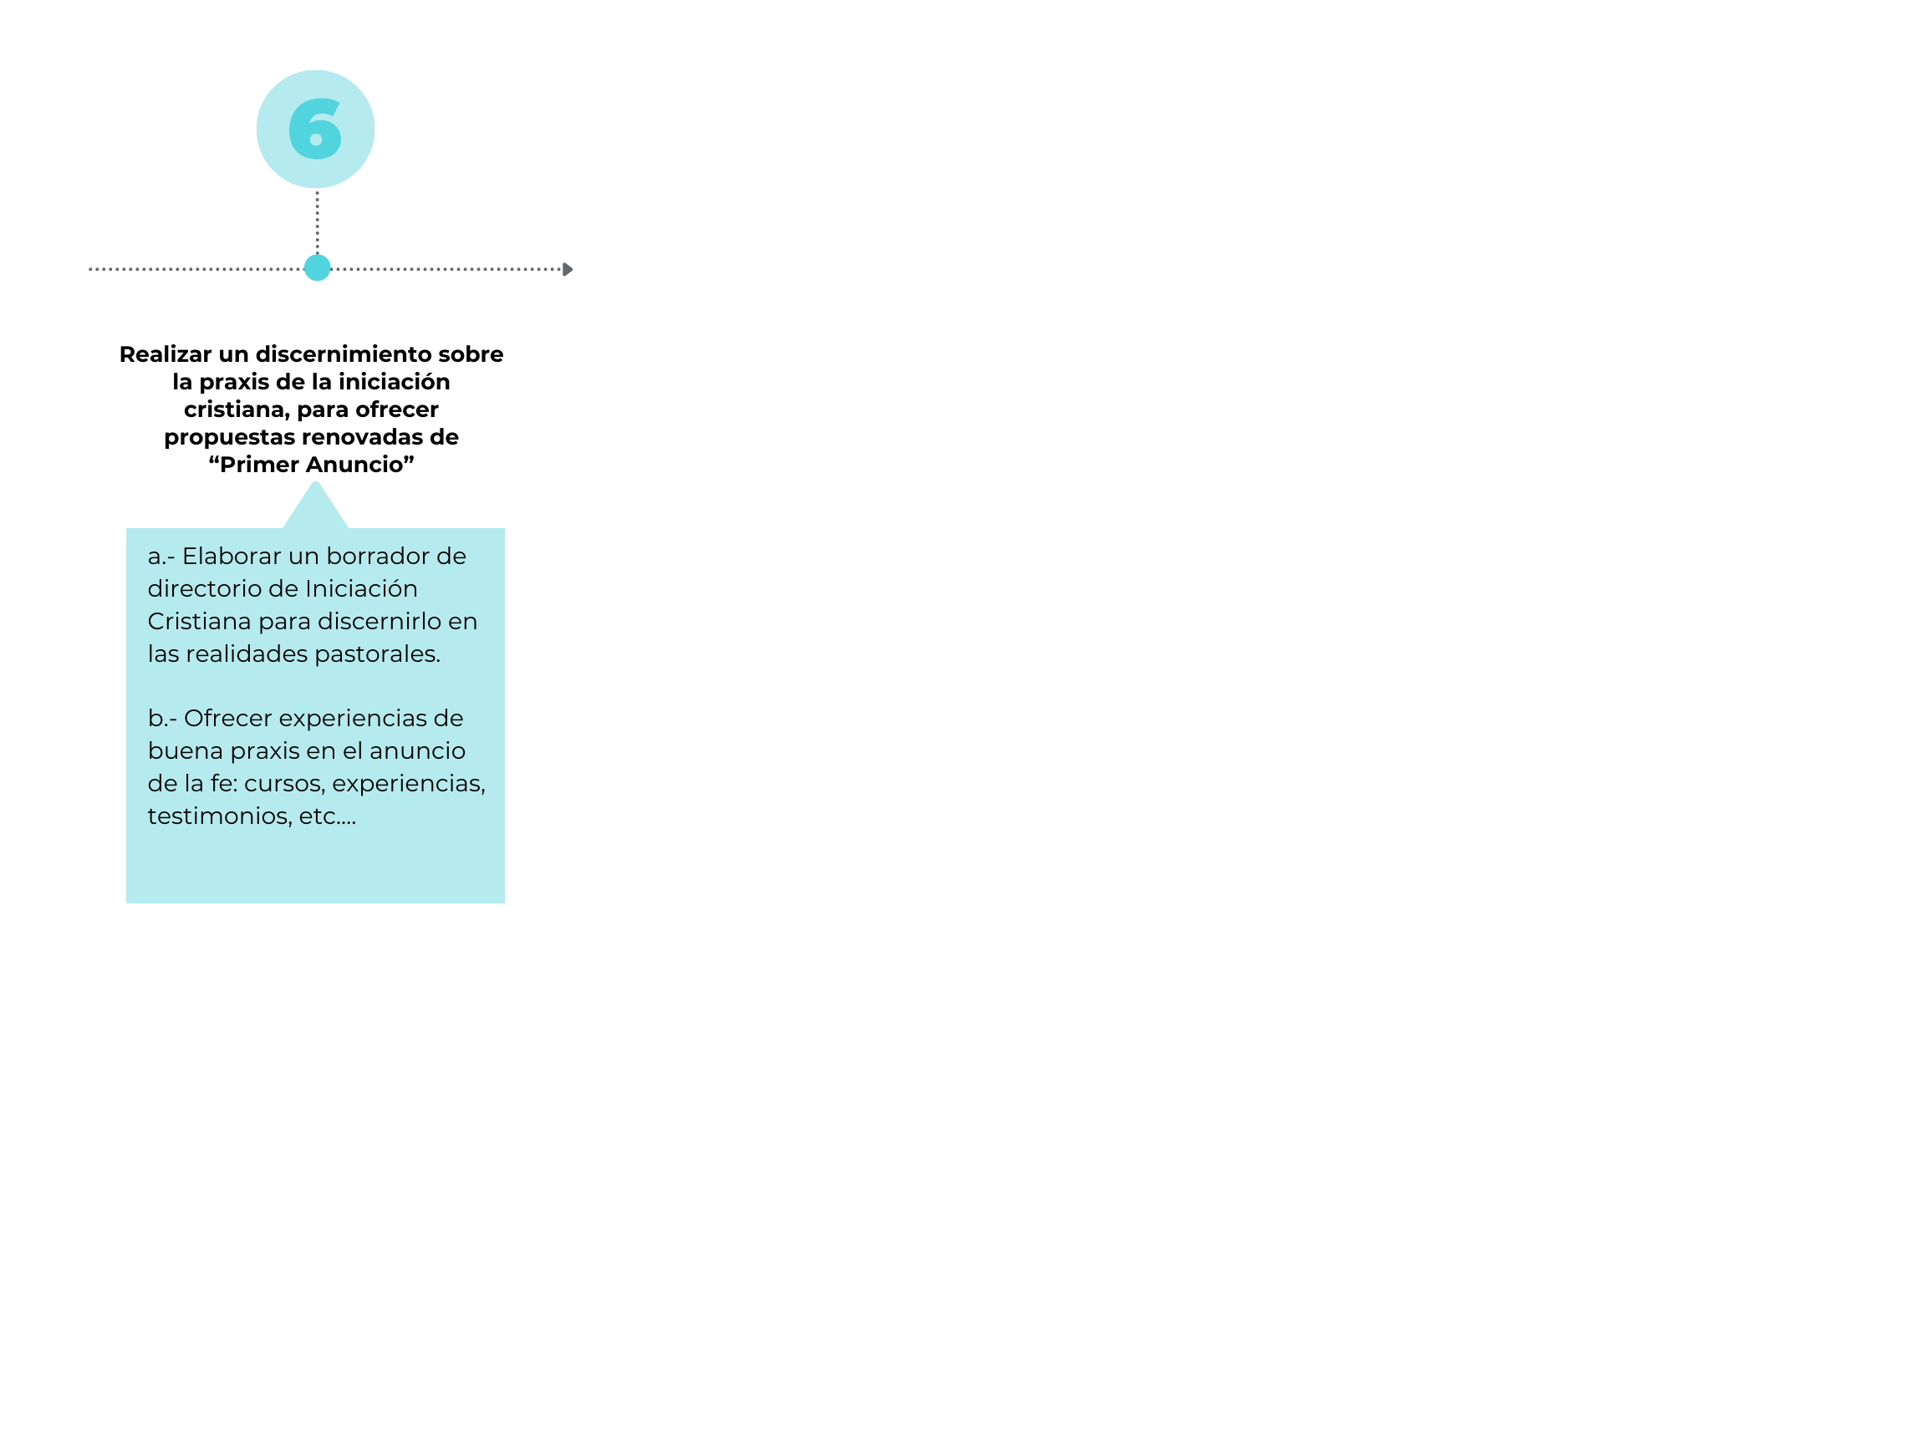

Slide 20
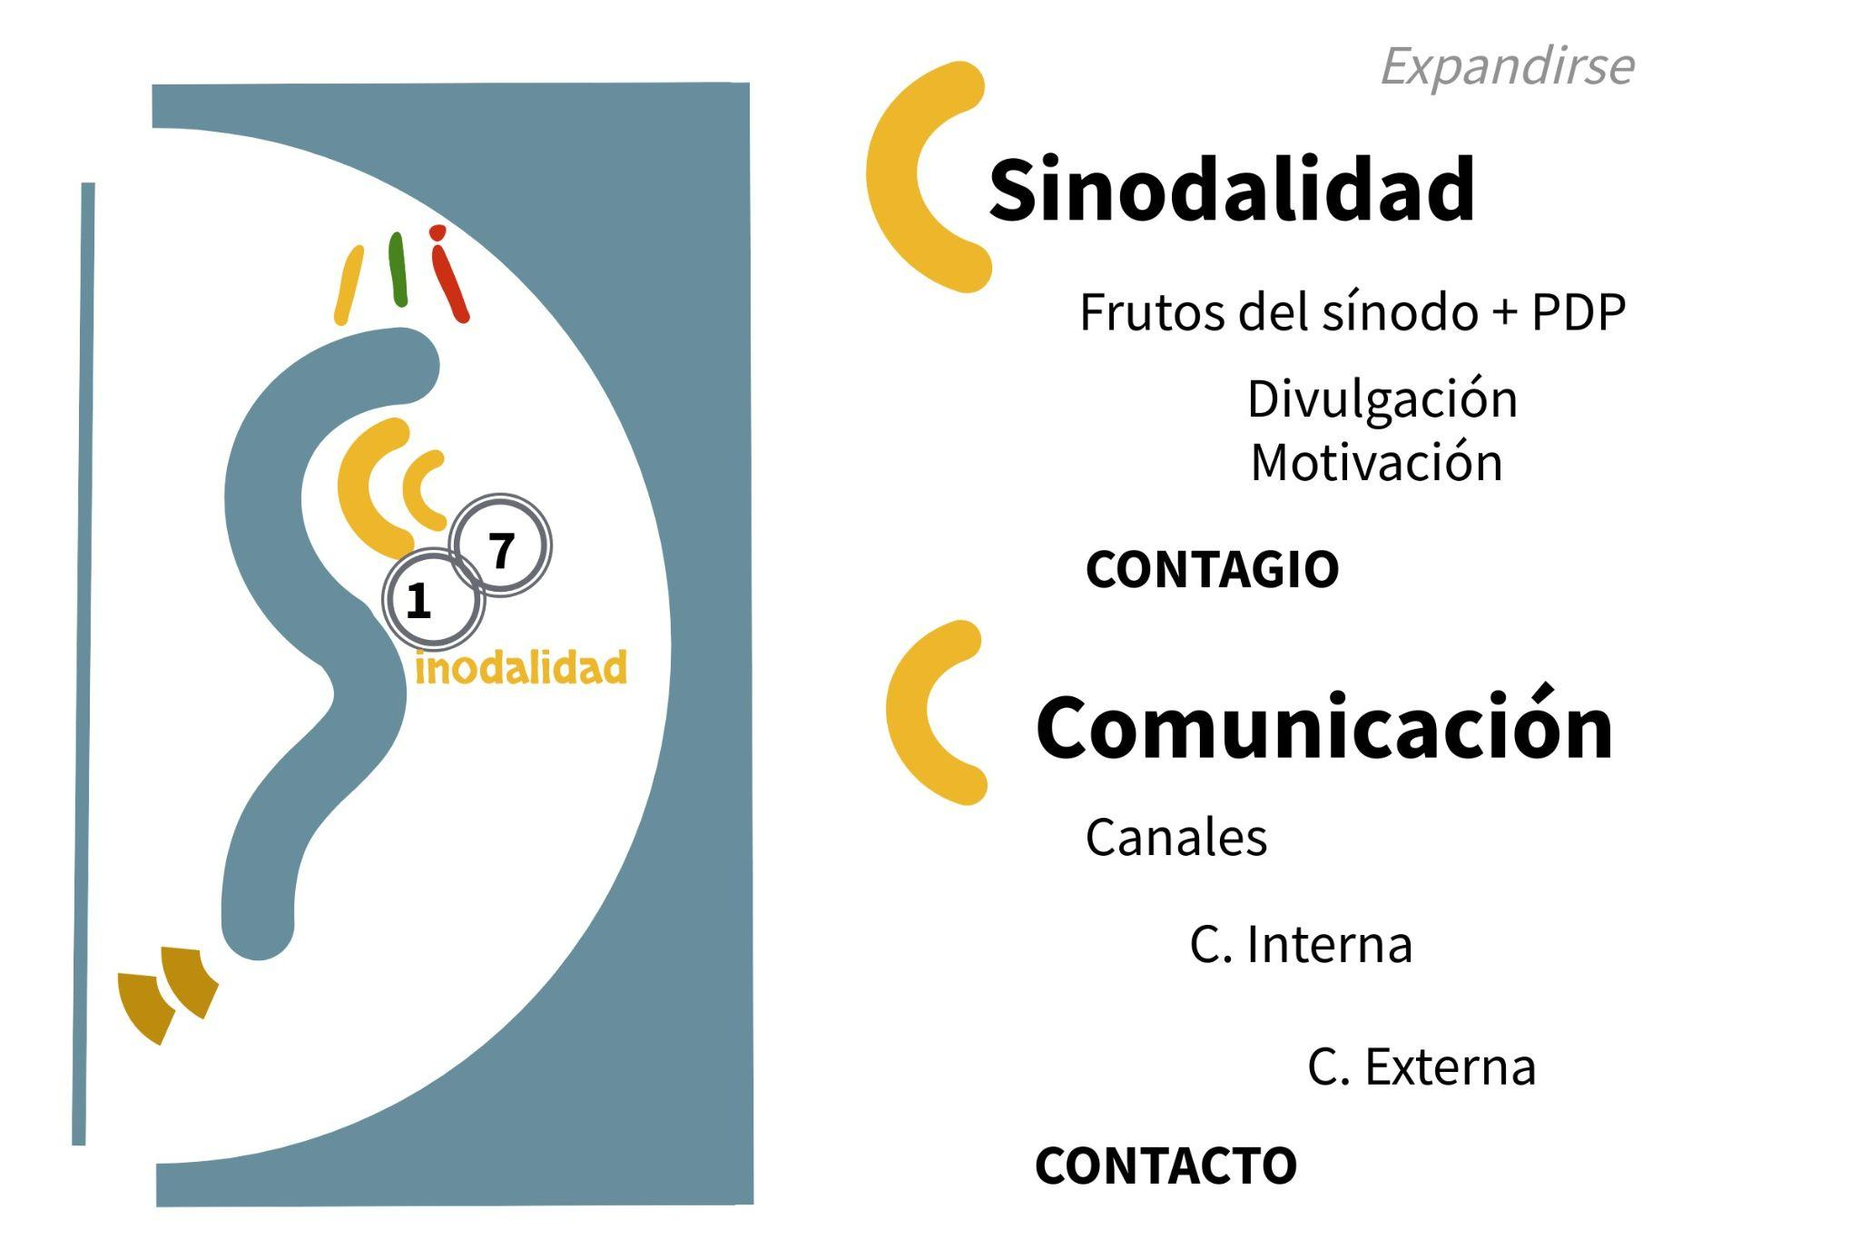
Notes:
Cultura de la Sinodalidad y Cultura de la Comunicación. Significa que sean parte intrínseca de nuestro ser Iglesia y de nuestra pastoral. Todo lo que hagamos tiene que pasar por el filtro de la sinodalidad y la buena comunicación.
Línea 1: DIFUSIÓN DE LOS FRUTOS DEL SÍNODO. Empapar a la diócesis en sinodalidad mediante:
— DIVULGACIÓN Y MOTIVACIÓN
— EQUIPO ITINERANTE para secretariados y delegaciones, arciprestazgos, comunidades…
______________________________
Línea 7:
COMUNICACIÓN
Poner de moda la comunicación, desarrollar la cultura de la comunicación (prioritario). Que cuando programemos o preparemos cualquier proyecto o acción, como si es una vigilia o un encuentro, una misa con niños o una asamblea, uno de los puntos indispensables sea ¿cómo, a quién lo vamos a comunicar, difundir? Si no sabemos, pediremos ayuda. El equipo de comunicación ayudará a mejorar los canales de comunicación entre todos, a unificar los mensajes, a que esos mensajes tengan criterio. Habrá un enlace de comunicación en cada parroquia, miembro del Consejo parroquial (es prioritario).
Esta línea no es la más importante, pero sí la que hará que las importantes tengan éxito, que mejore nuestra motivación, que las otras líneas den más frutos. Denle una oportunidad y prioricen la comunicación: verán que da resultados inmediatos. Hay un plan de comunicación en marcha y un equipo de comunicación creando una estrategia de comunicación interna y externa. Pronto se dará a conocer. Habrá un equipo al que acudir, formación para comunicar mejor, técnicas para comunicar, difundir y recibir feedback.
METÁFORA DE LA PANDEMIA
— En la pandemia teníamos mascarillas, distancia de seguridad, sin contacto porque había un virus entre nosotros. ¿Pero si lo que queremos es transmitir un 'virus’ positivo? El de la sinodalidad, el de las buenas prácticas.
— Pues la línea 1 sería el CONTAGIO y la línea 7 el CONTACTO para provocar el contagio.
PLANDEMIA

Slide 21
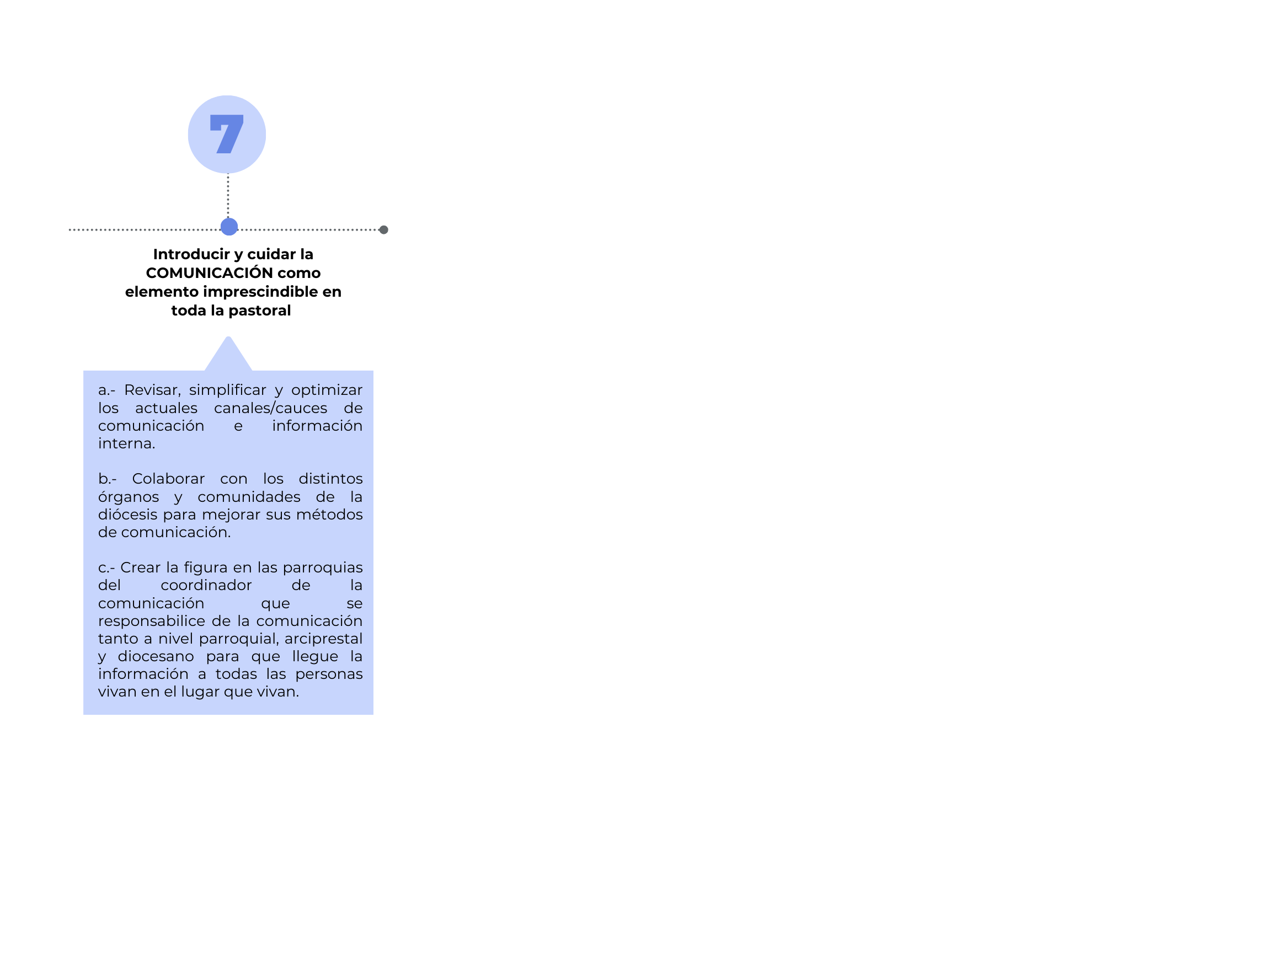

Slide 22
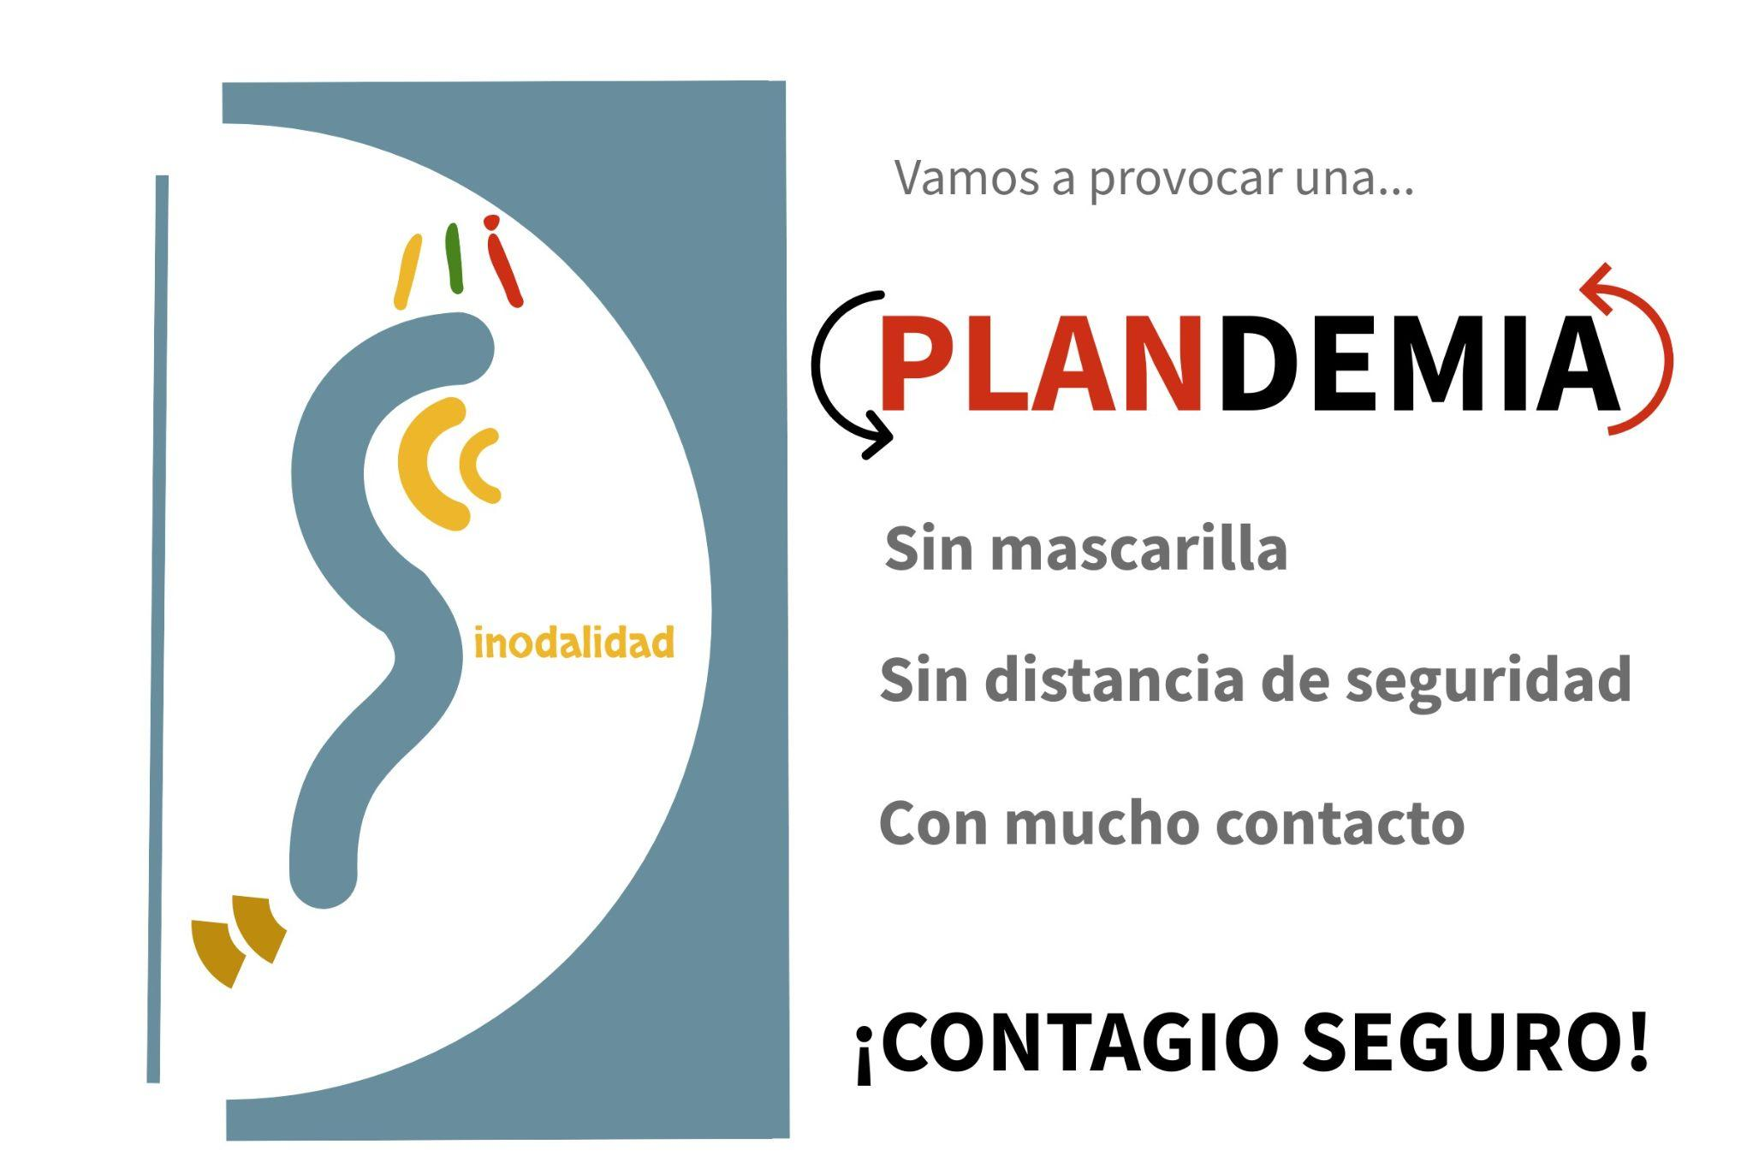
Notes:
El PDP y la conversión a la sinodalidad tiene que llegar a todos los rincones de la diócesis, sobre todo a las zonas más secas, para eso sirven los canales, como el canal que representa nuestra ‘S’ de Sinodalidad. Y la comunicación tiene que hacer ese trabajo de construir esos canales que rieguen toda nuestra diócesis. Esa es la gran apuesta y que hará distinta, más eficaz, útil este PDP. Apostemos por ello porque va a funcionar.

Slide 23

1 Agrega a tus contactos el número de InfoWhatsApp de la Diócesis de Canarias
690 16 51 80
2 enviar un mensaje poniendo:
Nombre y apellidos, y seguido “deseo suscribirme a recibir información de la Diócesis por este medio”,
(para así cumplir con las leyes de protección de datos y suscripciones vigente)

